Slide 1
Τμήμα Φιλοσοφίας
Διδακτική της Φιλοσοφίας
Αντιγόνη Ντόκα

Slide 2
Προσδιορίζοντας την έννοια της διδακτικής της φιλοσοφίας
Η διδακτική είναι ένα σύνολο σχεδιασμών, διεργασιών, πρακτικών και μεθόδων οι οποίες επιτρέπουν να γίνει πράξη μια διδακτική πρόθεση
Αναπτύσσεται προβληματισμός σε σχέση:
Α. Με το γνωστικό αντικείμενο
Β. Με το γενικότερο εκπαιδευτικό πλαίσιο
Γ. Με την ειδική παιδαγωγική συνθήκη
Δ. Με το ρόλο του εκπαιδευτικού
Ε. Με το αναπτυσσόμενο άτομο

Slide 3
Α. προβληματισμός σε σχέση με το γνωστικό αντικείμενο: διερευνώντας την «ιδιαιτερότητα» της φιλοσοφικής σκέψης
Αναδύεται ένα ερώτημα σε σχέση με τη διδακτική της φιλοσοφίας:
Υπάρχει κάποια «ιδιαιτερότητα» της φιλοσοφικής σκέψης;
Υπάρχουν σημεία που ενδεχομένως τη διακρίνουν από άλλα γνωστικά αντικείμενα που συνδέονται με τους επιστημονικούς κλάδους;

Slide 4
Α. προβληματισμός σε σχέση με το γνωστικό αντικείμενο: διερευνώντας την «ιδιαιτερότητα» της φιλοσοφικής σκέψης
Θέτουμε τον προβληματισμό- Πιθανή διαφοροποίηση με θετικές επιστήμες:
Η επιστημονική προσέγγιση επιδιώκει τη λογική ορθότητα:
Ακολουθεί μια αυστηρή πορεία και χρησιμοποιεί συγκεκριμένα εργαλεία
Επιχειρεί να διερευνήσει τα παρατηρούμενα επιμέρους ζητήματα και να τα συσχετίσει με άλλα φαινόμενα
Δέχεται μια πρόταση ως επιστημονική, όταν καθίσταται υποκείμενη σε έλεγχο, μέσω του οποίου κρίνεται, διαψεύδεται ή επιβεβαιώνεται

Slide 5
Α. προβληματισμός σε σχέση με το γνωστικό αντικείμενο: διερευνώντας την «ιδιαιτερότητα» της φιλοσοφικής σκέψης
Θέτουμε τον προβληματισμό- Πιθανή διαφοροποίηση με θετικές επιστήμες:
Η έννοια της εξέλιξης-προόδου στις θετικές επιστήμες:
Η εξέλιξη μάλλον χαρακτηρίζεται γενικά ως από μια «αυτοδιορθούμενη» διαδικασία, όπου οι καινούριες επιτεύξεις και οι αναθεωρήσεις παλαιότερων ερμηνειών συμβάλλουν στην τελειοποίηση των προσπαθειών για να απαντηθεί, ή και απλώς να τεθεί, κάποιο ερώτημα ή να γίνει κατανοητό ένα συγκεκριμένο πρόβλημα
Ωστόσο η συνολική πρόοδος των επιστημονικών γνώσεων, ως συνεχής διεύρυνση των ορίων, είναι δεδομένη

Slide 6
Α. προβληματισμός σε σχέση με το γνωστικό αντικείμενο: διερευνώντας την «ιδιαιτερότητα» της φιλοσοφικής σκέψης
Θέτουμε τον προβληματισμό- Πιθανή διαφοροποίηση με θετικές επιστήμες:
Η έννοια της εξέλιξης-προόδου στη Φιλοσοφία:
Η συνεχής αλλαγή, για την φιλοσοφία δεν αποτελεί μια εξελικτική πορεία στην οποία η πιο πρόσφατη προσέγγιση επιδιώκει να είναι η πλέον άρτια και φερέγγυα
Στη φιλοσοφία όπως και στην τέχνη αποτυπώνεται μια συνεχής όσο και ριζική μεταβολή σκοπών, αξιών και στάσεων

Slide 7
Α. προβληματισμός σε σχέση με το γνωστικό αντικείμενο: διερευνώντας την «ιδιαιτερότητα» της φιλοσοφικής σκέψης
Θέτουμε τον προβληματισμό- Πιθανή διαφοροποίηση με θετικές επιστήμες:
Η έννοια της εξέλιξης-προόδου στη Φιλοσοφία:
Ένα ακόμη σημείο διάκρισης βρίσκεται στο γεγονός ότι, στην περίπτωση της επιστήμης, στοχαστής και κοινό μοιράζονται το ίδιο μέσο διερεύνησης και επικοινωνίας και συνδιαλέγονται στο ίδιο ασφαλές επίπεδο: με τον επιστημονικό λόγο

Slide 8
Α. προβληματισμός σε σχέση με το γνωστικό αντικείμενο: το ερώτημα για τη διδακτική της φιλοσοφίας
Θέτουμε τον προβληματισμό- Πιθανή διαφοροποίηση με θετικές επιστήμες:
Το γνωστικό αντικείμενο της Φιλοσοφίας επομένως έχει ορισμένες ιδιαιτερότητες. Ωστόσο στη διδακτική είναι απαραίτητο να αναζητηθούν δύο πράγματα:
Α) Έκείνες οι συνθήκες που διευκολύνουν τη συνάντηση με το αντικείμενο της φιλοσοφίας στο πλαίσιο ενός παιδαγωγικά σχεδιασμένου περιβάλλοντος
Β) το γνωστικό υπόβαθρο που είναι απαραίτητο να προσφέρουμε σε μαθητές με ένα συγκεκριμένο στάδιο ανάπτυξης

Slide 9
Α. προβληματισμός σε σχέση με το γνωστικό αντικείμενο: το ερώτημα για τη διδακτική της φιλοσοφίας
Θέτουμε τον προβληματισμό- Πιθανή διαφοροποίηση με θετικές επιστήμες:
Ο όρος διδακτική της φιλοσοφία νομιμοποιείται με τον ίδιο τρόπο που συμβαίνει και στις υπόλοιπες διδακτικές: παραπέμποντας σε ένα ευρύ φάσμα προσεγγίσεων, προϋποθέσεων, σχεδιασμών, τεχνικών και μεθόδων

Slide 10
Προβληματισμός για το ρόλο του εκπαιδευτικού
Ως εκπαιδευτικοί:
Ορίζουμε μια συστηματική δραστηριότητα με την οποία μεταδίδεται ό,τι συνιστά οργανωμένη γνώση για την φιλοσοφία στο πλαίσιο ενός παιδαγωγικά σχεδιασμένου χώρου, που επιτρέπει την πραγματοποίηση ενός εκπαιδευτικού στόχου
Αυτό που κάνουμε είναι μια προσπάθεια να συγκροτηθεί το παιδί σε σχέση με αυτή την περιοχή του πολιτισμού, να αποκτήσει πρόσβαση σε αυτή την ιδιαίτερη σκέψη

Slide 11
Προβληματισμός για το ρόλο του εκπαιδευτικού
Α- Να γνωρίζει το αντικείμενο
Β- Να έχει παιδαγωγική συγκρότηση

Slide 12
Β. προβληματισμός για το γενικότερο εκπαιδευτικό πλαίσιο: το σχολείο ως τόπος υποδοχής των φιλοσοφικών μαθημάτων
Δυσκολίες – Ερωτήματα: Εκπαίδευση και Φιλοσοφία:
Και οι δύο συνιστώσες συνυφαίνονται με τους γενικότερους προσανατολισμούς και κατευθύνσεις που συνθέτουν το πολιτισμικό πρόσωπο της κάθε εποχής:
Η φιλοσοφική σκέψη εξελίσσεται διαρκώς, ακολουθώντας μια δυναμική πορεία με συνέχειες, ρήξεις και ανατροπές, διανοίγοντας ολοένα νέες οπτικές
Στον εκπαιδευτικό χώρο επιτελείται μια ανάλογη λειτουργία ακολουθείται μια δυναμική πορεία

Slide 13
Β. προβληματισμός για το γενικότερο εκπαιδευτικό πλαίσιο: το σχολείο ως τόπος υποδοχής των φιλοσοφικών μαθημάτων
Δυσκολίες – Ερωτήματα: Εκπαίδευση και Φιλοσοφία:
Ο σκοπός, η θέση και ο ρόλος της φιλοσοφικής εκπαίδευσης διαρκώς επαναπροσδιορίζονται ανάλογα με τις αντιλήψεις που κάθε φορά κυριαρχούν

Slide 14
Β. προβληματισμός για το γενικότερο εκπαιδευτικό πλαίσιο: το σχολείο ως τόπος υποδοχής των φιλοσοφικών μαθημάτων
Δυσκολίες ένταξης των φιλοσοφικών μαθημάτων στο σχολικό χώρο:
Μονομερής προσήλωση στη μετάδοση «χρήσιμης» γνώσης
Ιεράρχηση και επιλογή των περιοχών της γνώσης
Απομονωτισμός και περιχαράκωση από τον κοινωνικό περίγυρο
Αναγωγή στο μέλλον

Slide 15
Β. προβληματισμός για το γενικότερο εκπαιδευτικό πλαίσιο: το σχολείο ως τόπος υποδοχής των φιλοσοφικών μαθημάτων
Το γενικότερο εκπαιδευτικό πλαίσιο- το σχολείο ως τόπος υποδοχής των φιλοσοφικών μαθημάτων:
Ο εκπαιδευτικός ασφαλώς δεν είναι ο αποκλειστικός υπεύθυνος για τη συνάντηση με τη φιλοσοφία, όποια και να είναι η επιστημονική και παιδαγωγική του συγκρότηση
Η παρέμβασή του κινείται μέσα σε ένα πλαίσιο, που συχνά είναι ασφυκτικό

Slide 16
Β. προβληματισμός για το γενικότερο εκπαιδευτικό πλαίσιο: το σχολείο ως τόπος υποδοχής των φιλοσοφικών μαθημάτων
Θέτονται τα ερωτήματα:
Πώς λειτουργεί το σχολείο ως τόπος υποδοχής των φιλοσοφικών μαθημάτων;
Κατά πόσο και με ποιο τρόπο πραγματώνεται στο σχολικό χώρο η προσδοκία της συνάντησης με τη φιλοσοφική σκέψη;

Slide 17
Β. προβληματισμός για το γενικότερο εκπαιδευτικό πλαίσιο: το σχολείο ως τόπος υποδοχής των φιλοσοφικών μαθημάτων
Ας εξετάσουμε τα χαρακτηριστικά του σημερινού σχολείου σε σχέση με την ανάπτυξη των μαθημάτων της Φιλοσοφίας:
Το σημερινό σχολείο παραμένει προσηλωμένο κυρίως στη μετάδοση γνώσεων ακολουθώντας ένα συγκεκριμένο πρότυπο
Η μάθηση υπαγορεύεται από μια στενή μελλοντική επαγγελματική χρησιμότητα και εστιάζεται στο τελικό «προϊόν», στη «χρήσιμη» γνώση
Δεν υπάρχει ουσιαστικό ενδιαφέρον τόσο για τις υπόλοιπες περιοχές όσο και για την ποιότητα της προσφερόμενης εμπειρίας

Slide 18
Β. προβληματισμός για το γενικότερο εκπαιδευτικό πλαίσιο: το σχολείο ως τόπος υποδοχής των φιλοσοφικών μαθημάτων
Στο πλαίσιο αυτό η προσφορά γνώσεων είναι:
Επιλεκτική
Ιεραρχημένη
Το πλαίσιο αυτό δεν είναι ευνοϊκό για οποιοδήποτε γνωστικό αντικείμενο, ακόμη περισσότερο για τα φιλοσοφικά μαθήματα
Η φιλοσοφική παιδεία δεν μπορεί να εννοηθεί μονομερώς ως μια συσσώρευση πληροφοριακών γνώσεων, αλλά ως μια δραστηριότητα που ενεργοποιεί όλες τις ανθρώπινες δυνάμεις και δυνατότητες: το στοχασμό, το συναίσθημα, τη φαντασία, τη δημιουργικότητα, την επικοινωνία

Slide 19
Β. προβληματισμός για το γενικότερο εκπαιδευτικό πλαίσιο: το σχολείο ως τόπος υποδοχής των φιλοσοφικών μαθημάτων
Η φιλοσοφία αποτελεί:
Μια εντατική σκέψη πάνω στα ζητήματα αυτά και πάνω στις ποικίλες όψεις της πραγματικότητας συνδέεται με τη ζωή, με τα καθημερινά ή τα βαθύτερα προβλήματα

Slide 20
Β. προβληματισμός για το γενικότερο εκπαιδευτικό πλαίσιο: το σχολείο ως τόπος υποδοχής των φιλοσοφικών μαθημάτων
Στο πλαίσιο αυτό η προσφορά γνώσεων:
Μοιάζει να κάνει μια αναγωγή στο μέλλον
Ας σκεφτούμε:
Η φιλοσοφική σκέψη δεν μπορεί να γίνει αντιληπτή ως καταναγκασμός στο παρόν προς χάρη του μέλλοντος
Εννοείται ως ενεργή στάση στο τώρα, προϋποθέτει να αισθανθεί κάποιος εξαιρετικά παρών στην παρούσα στιγμή, να βυθιστεί σε αυτή να στοχαστεί για αυτό που είναι για αυτό που κάνει

Slide 21
Β. προβληματισμός για το γενικότερο εκπαιδευτικό πλαίσιο: το σχολείο ως τόπος υποδοχής των φιλοσοφικών μαθημάτων
Ας σκεφτούμε:
Η φιλοσοφική παιδεία προσβλέπει στο μέλλον, στη συγκρότηση του αυριανού ενήλικα. Όμως, το γεγονός ότι τα παιδιά ζουν και στοχάζονται και κρίνουν στον ενεστώτα χρόνο πρέπει να λαμβάνεται ουσιαστικά υπόψη
Η συνάντηση με τη φιλοσοφική σκέψη προσβλέπει στο να βοηθήσει το αναπτυσσόμενο άτομο να διαμορφώσει μια αξιόλογη και ενεργή ζωή ως ενήλικας

Slide 22
Β. προβληματισμός για το γενικότερο εκπαιδευτικό πλαίσιο: το σχολείο ως τόπος υποδοχής των φιλοσοφικών μαθημάτων
Στην αναγκαιότητα ενός ανοιχτού μοντέλου προσέγγισης της γνώσης :
Η πολλαπλότητα και η πολυσημία της σύγχρονης κοινωνικής πραγματικότητας
Η αλματώδης διεύρυνση των ορίων της επιστήμης
Όχι ένα σχολείο:
Περιορισμένο στο να μεταδίδει βεβαιότητες και πληροφορίες
Χωρίς να προετοιμάζει το αναπτυσσόμενο άτομο για τη μελλοντική του αυτόνομη και διαρκή πορεία προς τη γνώση

Slide 23
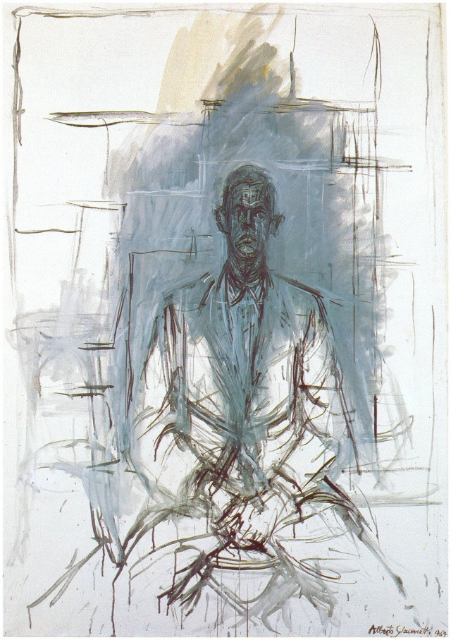
Β. προβληματισμός για το γενικότερο εκπαιδευτικό πλαίσιο: το σχολείο ως τόπος υποδοχής των φιλοσοφικών μαθημάτων
Η φιλοσοφική παιδεία:
Δεν αποτελεί μια απομονωμένη και ιδιόρρυθμη περιοχή της εκπαιδευτικής διαδικασίας που διεκδικεί για λογαριασμό της έναν ιδιότυπο δρόμο
Η μάθηση ως ουσιαστική εμπειρία της ίδιας της ζωής

Slide 24
Β. προβληματισμός για το γενικότερο εκπαιδευτικό πλαίσιο: το σχολείο ως τόπος υποδοχής των φιλοσοφικών μαθημάτων
Η μάθηση ως ουσιαστική εμπειρία της ίδιας της ζωής

